Slide 1

Hemofilia, fizjoterapia i moc mentoringu
Pacjent → Sportowiec → Student → Badacz
Historia naukowego przypadku
dr Bartosz Wilczyński
I OGÓLNOPOLSKA KONFERENCJA STUDENCKA
„OD TEORII DO PRAKTYKI: SIŁA MŁODYCH UMYSŁÓW”
17 maja 2025 roku

Slide 2
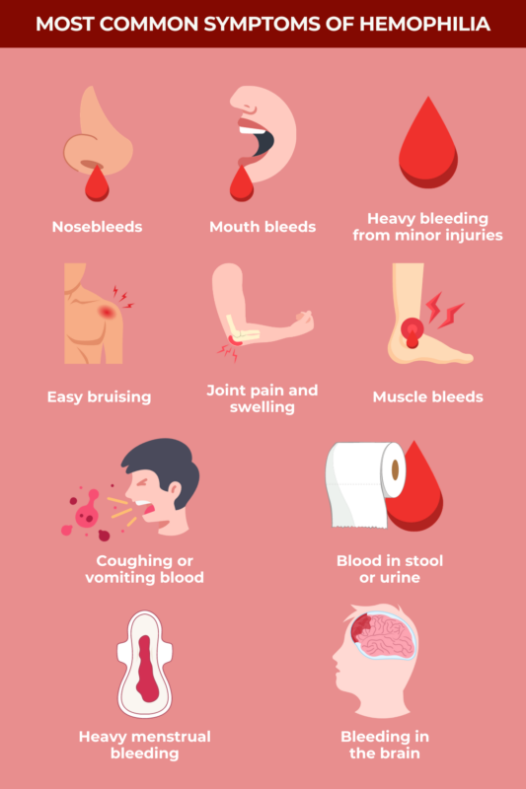
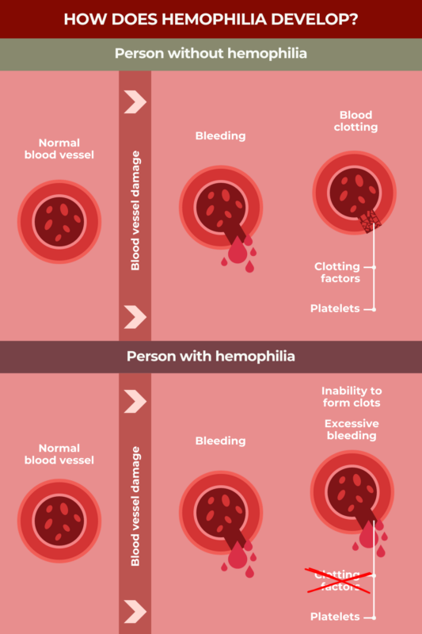

Slide 3
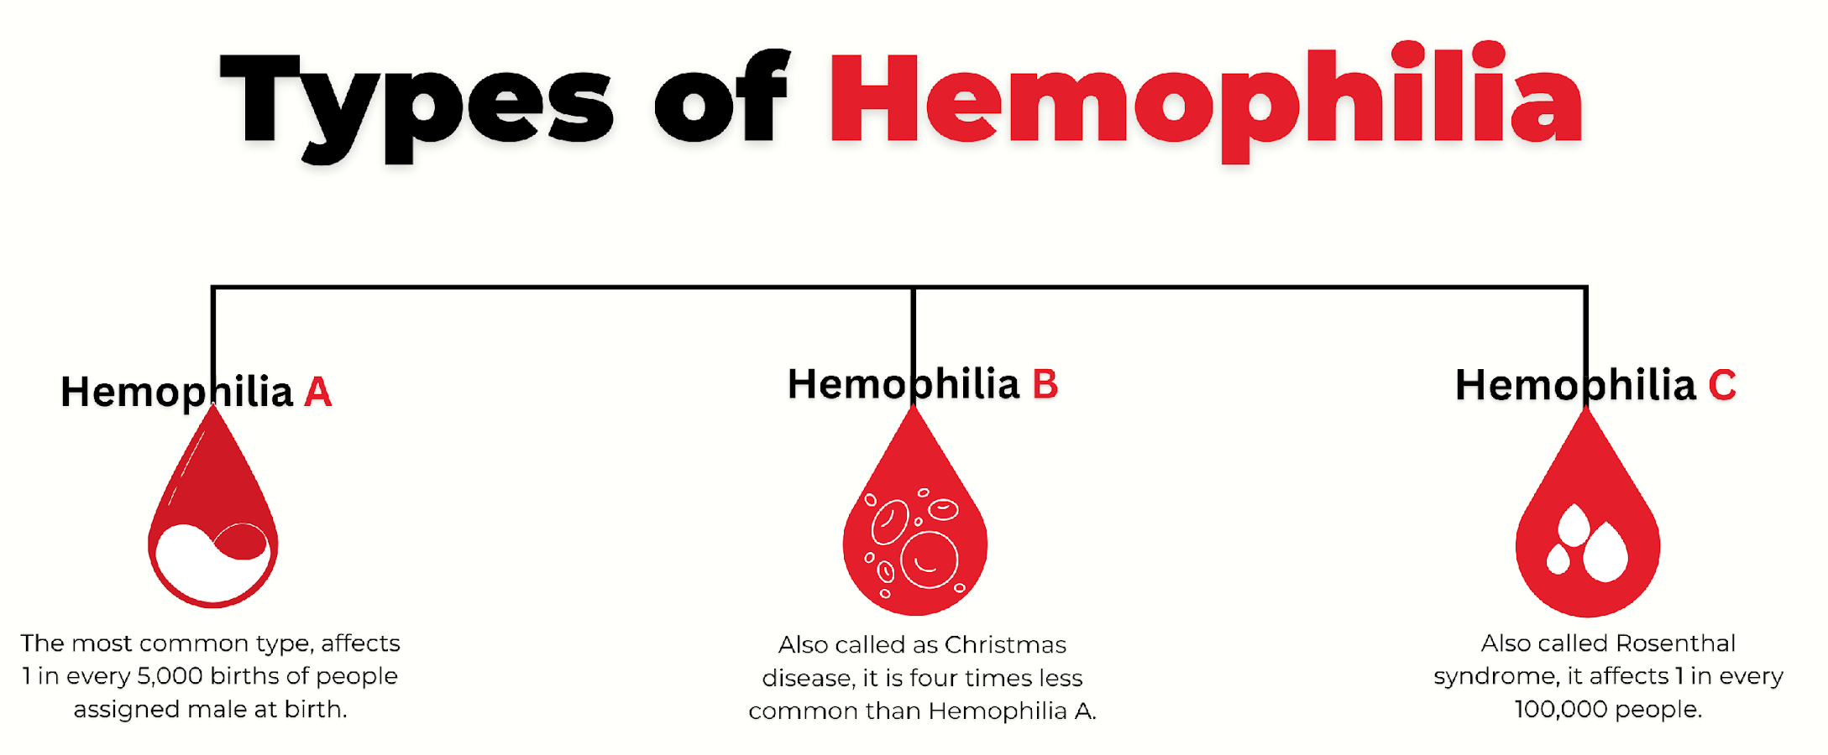
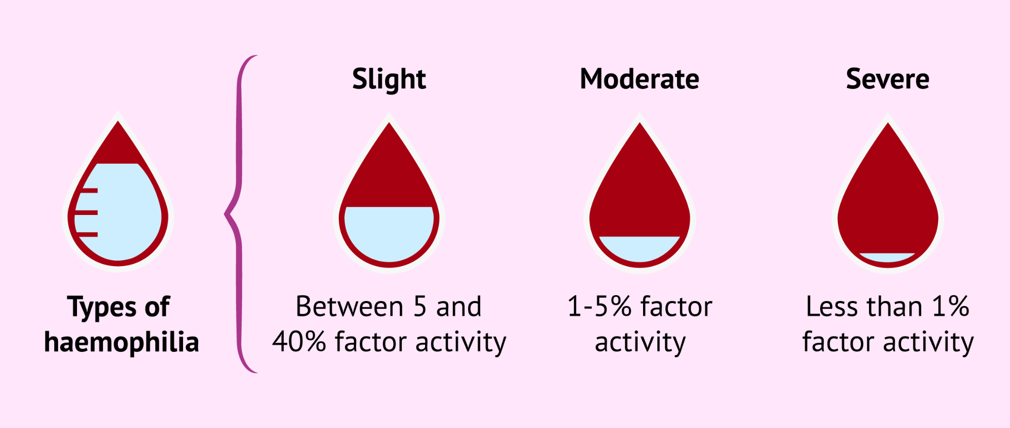
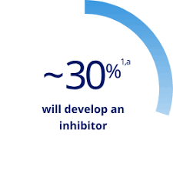

Slide 4
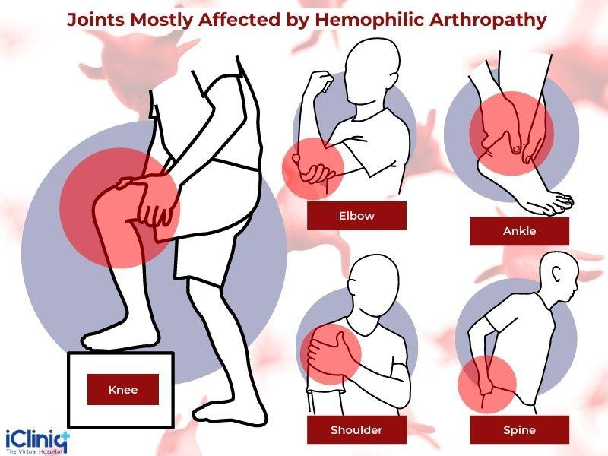
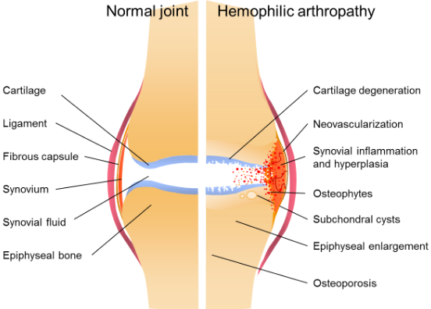
Przewlekły ból, zanik mięśni, niestabilność stawów
↓ sprawność ruchowa
↓ jakość życia

Slide 5

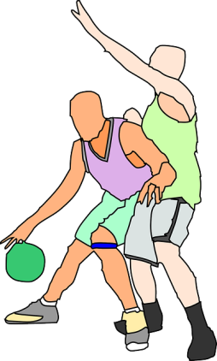
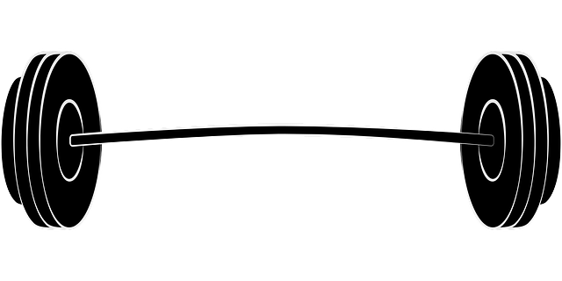
Opis przypadku
Hemofilia typu A
Ciężka postać
Powikłana inhibitorem
Leczony profilaktycznie FEIBA
Leki przeciwbólowe
Ostre, duże wylewy krwi do stawów obwodowych

Slide 6

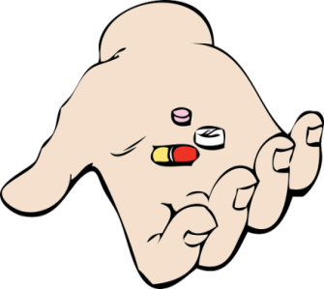
Rehab
NOWY LEK
Phase II/III Marstarcimab
0
?

Slide 7
Start badania
Cele
Ocena skuteczności (i bezpieczeństwa) intensywnego programu wzmacniającego pacjenta chorego na hemofilię typu A, postać ciężka, powikłana inhibitorem.
H1_Program siłowy w trakcie nowego leczenia profilaktycznego poprawi jakość życia i zwiększy moc kończyn dolnych, dynamiczną równowagę oraz wzorce ruchowe u pacjenta.
Podejście związane ze sportem zostało zaproponowane jako pasujące do zainteresowań pacjenta i umiejętności

Slide 8



Metody
Bezpieczeństwo:
Ocena subiektywnego zmęczenia wysiłkiem – Borg CR10 scale
Monitoring epizodów krwawienia i bólu (Klinika + Fizjo)
FOLLOW-UP -> 3msc po
Efekty:
- Quality of Life Index (QLI)
Body composition analysis (InBody 270)
ROM / arm and thigh circumference

Slide 9
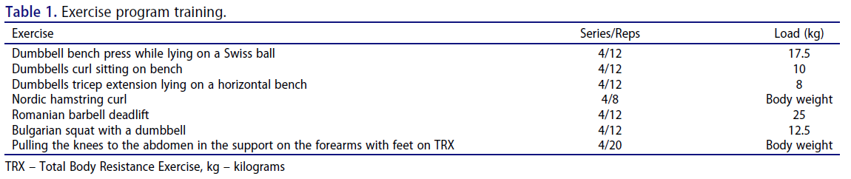
Interwencja
Przed -> ocena 80% maksymalnego obciążenia (metoda 20 powtórzeń)
3x na tydzień przez 6 tygodni = 18 sesji treningowych
1 sesja = 60 minut
60 sek. Przerwy między seriami i 90 sekund między ćwiczeniami

Slide 10
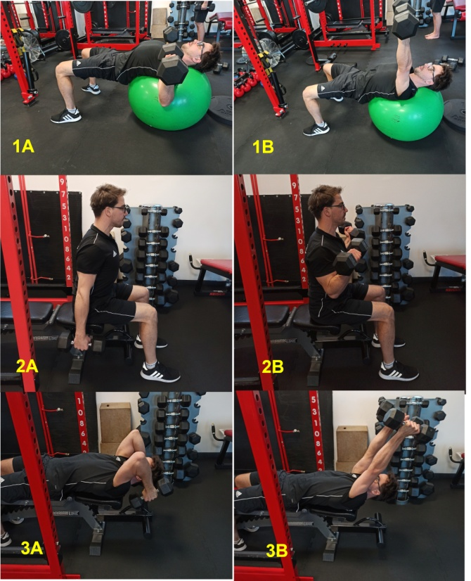
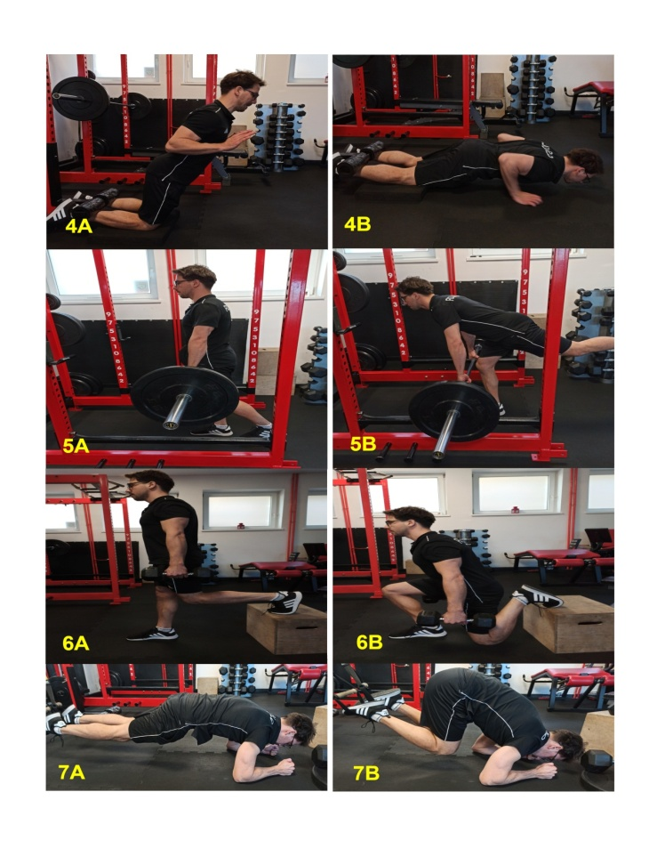

Slide 11
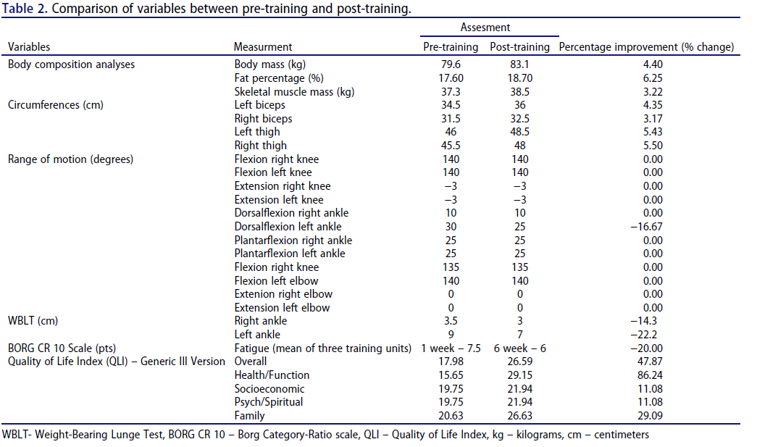

Slide 12
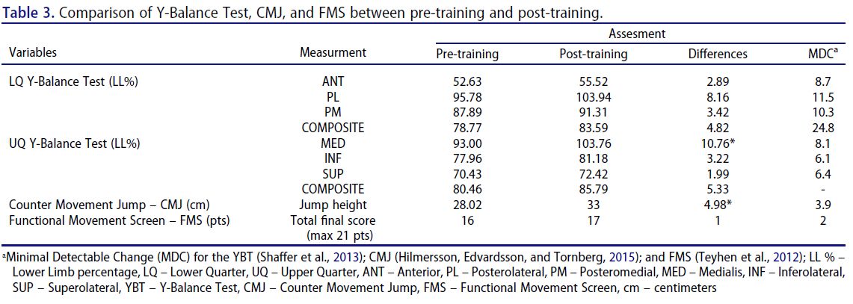

Slide 13
6‑tyg. program siłowy
Dane & efekty
Krwawienia (w trakcie i 3msc po)
QLI (overall)
(health & function)
YBT UQ (med.)
CMJ
Zero
↑ 48 %
↑ 86 %
Ok!
↑11%
↑ 5 cm
Pacjent → Sportowiec

Slide 14
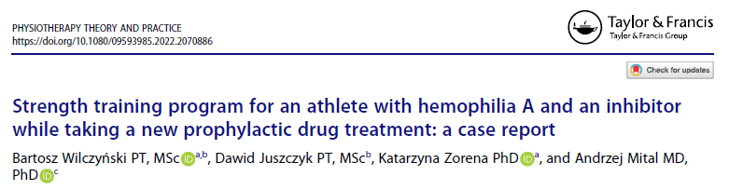
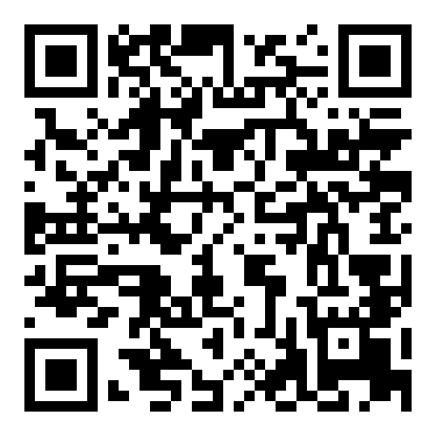

Slide 15
Student fizjoterapii
Nowa rola
Praca magisterska
Ale to nie koniec…
Pacjent → Sportowiec → Student

Slide 16
An Eight-Week Strength and Manual Therapy Program in Youth Patients with Hemophilia: A Pilot Feasibility Study of Case Reports
Ocena wpływu 8-tygodniowego programu terapii manualnej i treningu oporowego
na funkcję stawów, siłę, jakość życia i biomarkery stanu zapalnego
u młodzieży z ciężką hemofilią.

Slide 17
Participants:
4 boys (11–17 yrs) with severe hemophilia A and B (1 with inhibitor). Individualized prophylaxis.
Function: HJHS, ROM, WBLT, OLS,
US: HEAD-US
Strength: MMT-HHD
Quality of life: EQ-5D-5L
Biomarkers: IL-18, CCL2, ICAM-1, β-NGF, sRAGE

Slide 18
L.p. | Nazwa ćwiczenia | Serie | Powtórzenia | Tempo | Czas przerwy | Obciążenie
1 | Skłon typu Good Morning z gumą | 3 | 20/15/12/8 | 3010 | 60s | Indywidualnie dobrane (metoda 20 powt.)
2 | Wiosłowanie 1 rącz z gumą w staniu | 3 | 20/15/12/8 | 3010 | 60s
3 | Wyciskanie hantli leżąc | 3 | 20/15/12/8 | 3010 | 60s
4 | Przysiady | 3 | 20/15/12/8 | 3010 | 60s
5 | Stanie 1 nóż i unoszenie prostych rąk do boku | 3 | 20/15/12/8 | 3010 | 60s
6 | Przysiad wykroczny | 3 | 20/15/12/8 | 3010 | 60s
7 | Wyciskanie gumy nad głowę stojąc | 3 | 20/15/12/8 | 3010 | 60s
Intervention:
Twice-weekly 60-min sessions × 8 weeks
Progressive resistance training (bands, weights): tempo ecc
Manual joint traction (based on worst HJHS): 3x60s
Safety: monitored hemarthrosis, clotting factor administration before sessions

Slide 19
Key Results
Functional Improvements:
HJHS: ↓ 35–61% in all participants.
ROM, balance (OLS), and ankle/knee strength ↑ significantly.
Quality of Life:
EQ-5D-5L: improved in 3 cases (2–12%).
Biomarker Shifts:
IL-18 & ICAM-1 ↓ in all. → anti-inflammatory effect, reduced immune stress
β-NGF ↑ in all → potential neuromodulatory role.
CCL2 ↓ in 1, ↑ in 3 → mixed inflammation trends.
sRAGE ↑ in 3 → potential protective adaptation.

Slide 20
Student → Fizjoterapeuta
Badanie naukowe
Projekt naukowy
An Strength and Manual Therapy Program in Youth Patients with Hemophilia: A Study of Functional, Biochemical and Radiological Outcomes

Slide 21
4P‑Mentor
Purpose‑Path‑Partnership‑Project
Purpose –> pacjent, student, badacz definiuje cel (bez bólu, sport, praca magisterska, badania)
Path –> plan rozwoju kompetencji klinicznych i badawczych
Partnership –> relacja mentor‑mentee
Project –> poster → konferencja → publikacje/doktorat
Pacjent → Sportowiec → Student → Badacz

Slide 22
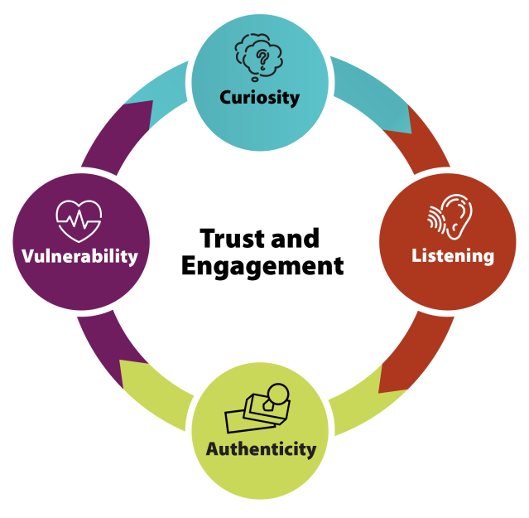
Twoja kolej?
Zasady 3 C
Curiosity – zadawaj pytania kliniczne
Consistency – rób konsekwentnie
Collaboration – znajdź mentora

Slide 23
kontakt:
bartosz.wilczynski@gumed.edu.pl
www.wilczynskibartosz.pl

